Slide 1
Công cụ và môi trường phát triển phần mềm ĐỀ TÀI: Hệ thống quản lý bán hàng tại quầy
GV: Bùi Thị Hương
Sv:
-Nguyễn Sỹ Trường
-Phạm Văn Quyền
-Nguyễn Hoàng Việt

Slide 2
Mô tả bài toán Yêu cầu xây dựng hệ thống quản lý bán hang tại quầy
I. Mô tả vấn đề:
1. Hệ thống bán hàng tại quầy là một hệ thống máy tính thường được sử dụng để quản lý việc bán hàng trong các cửa hàng bán lẻ. Nó bao gồm các thành phần phần cứng như máy tính, máy quét mã vạch, máy in và cả phần mềm để quản lý hoạt động của cửa hàng.
2. Chức năng cơ bản nhất của hệ thống là xử lý việc bán hàng. Khi khách hàng đến quầy với hàng hóa cần mua, nhân viên quét mã vạch trên từng mặt hàng thông qua một đầu đọc mã vạch, hệ thống sẽ truy xuất tên, giá của hàng hóa và số lượng hàng hóa này. Nhân viên sẽ thanh toán tiền và đưa hóa đơn cho khách hàng.

Slide 3
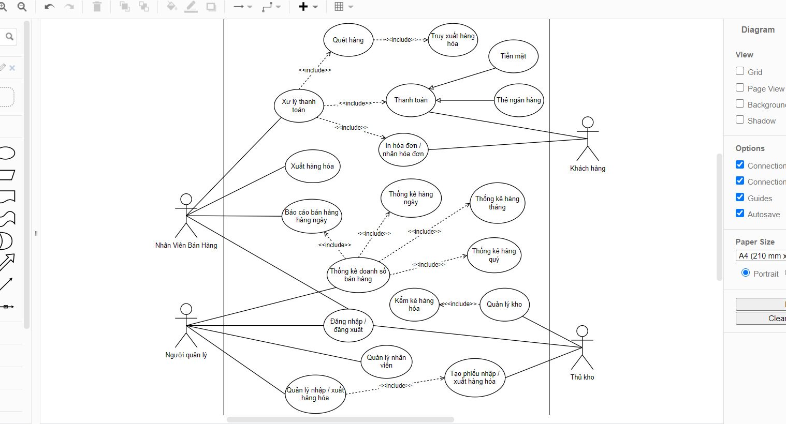
Biểu đồ Use case diagram

Slide 4
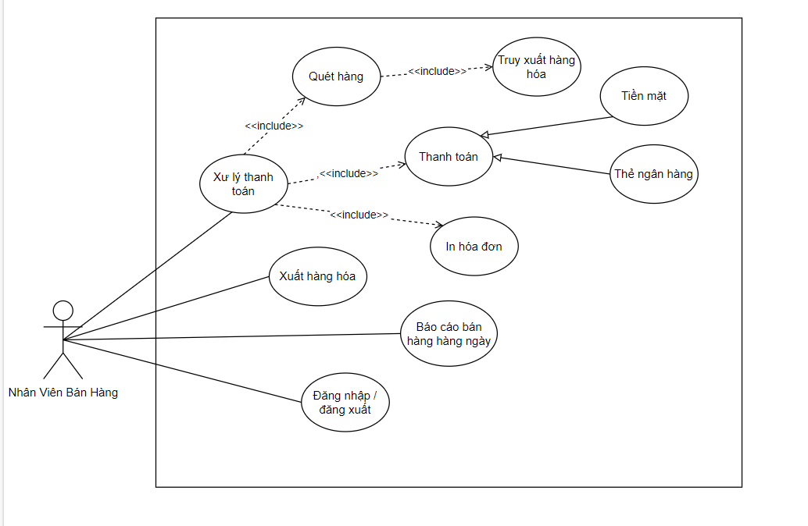
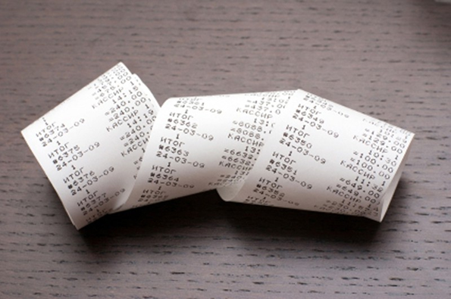
1. Nhân viên:
- Là nhân viên làm việc trong cửa hàng, đứng tại quầy.
- Thực hiện việc bán hàng quét mã vạch trên từng mặt hàng thông qua một đầu đọc mã vạch, thanh toán tiền và đưa hóa đơn cho khách hàng.
- Ghi lại số hàng đã bán được, tổng số tiền đã thu được để báo cáo cho quản lý.
- Nhân viên bán hàng chuyển hàng từ kho ra quầy bán. Quầy bán là mơi trưng bày nhiều mặt hàng cùng chủng loại để thuận tiện cho khách hàng mua hàng và giúp cho nhân viên bán hàng dễ kiểm soát hàng hoá ở quầy để bổ sung khi hết hàng.

Slide 5
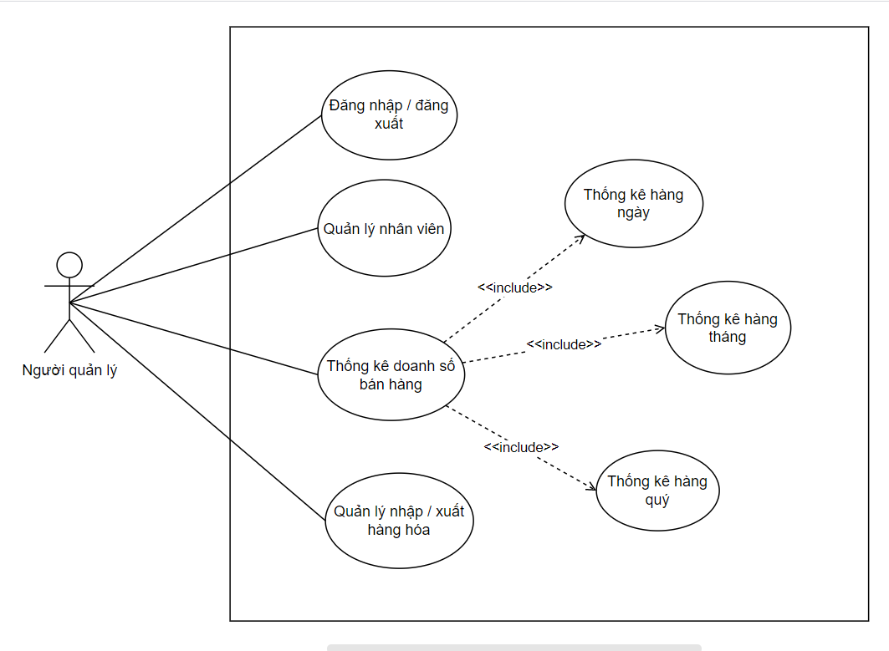
2. Người quản lý:
- Quản lý các nhân viên, nắm được tình hình mua bán, doanh thu của cửa hàng, thống kê doanh số bán hàng thông qua báo cáo của nhân viên bán hàng. - Quản lý việc nhập thêm hàng hóa, xuất hàng lên quầy khi có nhu cầu hay có phiếu nhập, xuất hàng hóa của thủ kho.

Slide 6
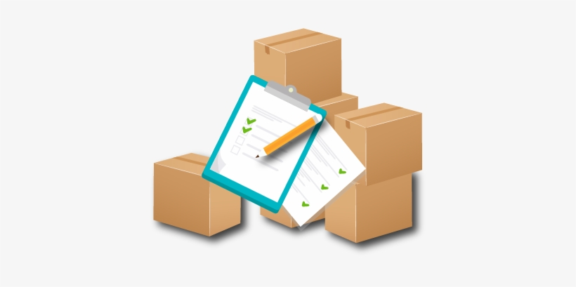
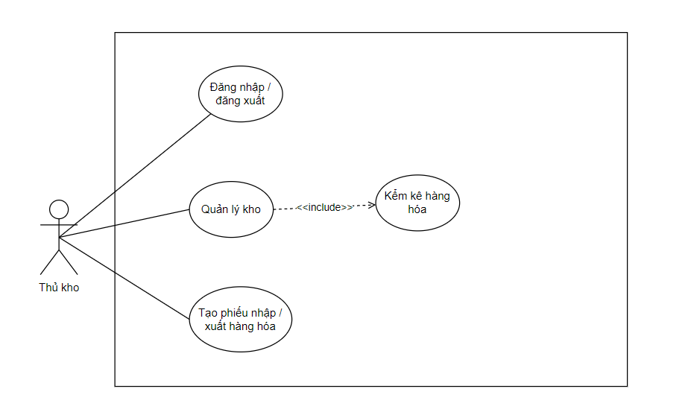

3. Thủ kho:
- Quản lý hàng trong kho. Hàng ngày căn cứ vào tình hình bán hàng ở cửa hàng, thủ kho sẽ thống kê biết để mặt hàng nào đã hết hay còn ít trong kho từ đó đưa ra yêu cầu nhập hàng mới, hoặc xuất hàng thông qua phiếu nhập, xuất hàng.

Slide 7
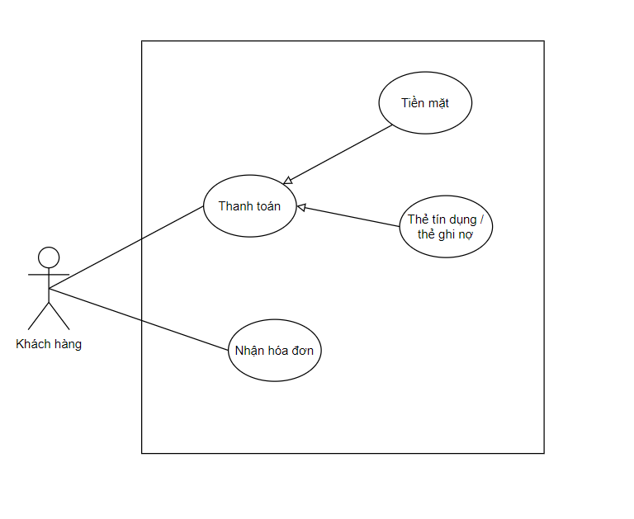
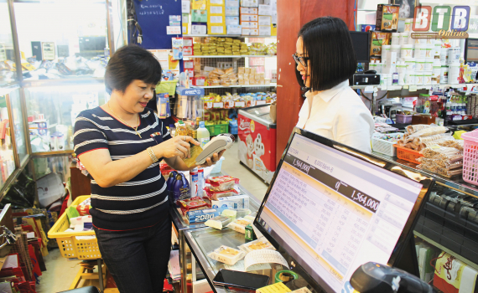
4. Khách hàng:
- Là người trực tiếp mua hàng từ cửa hàng, là người thanh toán tiền cho nhân viên và nhận hoá đơn từ nhân viên bán hàng.

Slide 8
II. Phân tích ca sử dụng
1. Ca sử dụng đăng nhập
Mã ca sử dụng: A01
Tên ca sử dụng: Đăng nhập
Tác nhân: Nhân viên, người quản lý, thủ kho
Mô tả: Cho phép người dùng đăng nhập vào hệ thống
Luồng sự kiện:
B1. Người dùng nhập tài khoản và mật khẩu
B2. Người dùng bấm nút đăng nhập để đăng nhập
B3. Hệ thống sẽ xác thực thông tin của người dùng
Luồng thay thế: Tại bước 3, nếu người dùng nhập sai tên đăng nhập hoặc mật khẩu thì hệ thống sẽ trả về thông điệp chứa nội dung lỗi
Điều kiện trước: Người dùng đã được cấp tài khoản trên hệ thống
Điều kiện sau: Người dùng sẽ được điều hướng đến màn hình đăng nhập

Slide 9
2. Ca sử dụng đăng xuất
Mã ca sử dụng: A02
Tên ca sử dụng: Đăng xuất
Tác nhân: Nhân viên, người quản lý, thủ kho
Mô tả: Cho phép người dùng đăng xuất khỏi hệ thống
Luồng sự kiện:
B1. Người dùng bấm nút đăng xuất để đăng xuất khỏi hệ thống
B2. Token để duy trì trạng thái đăng nhập của người dùng sẽ được xóa khỏi hệ thống
Luồng thay thế: không có
Điều kiện trước: Người dùng đã đăng nhập thành công vào hệ thống
Điều kiện sau: Người dùng sẽ được điều hướng đến màn hình đăng nhập

Slide 10
3. Ca sử dụng lập hóa đơn
Mã ca sử dụng: A03
Tên ca sử dụng: Lập hóa đơn
Tác nhân: Nhân viên
Mô tả: Cho phép nhân viên chọn chức năng lập hoá đơn để tính tiền và in hoá đơn cho khách hàng.
Luồng sự kiện:
B1. Nhân viên quét mã vạch của từng mặt hàng
B2. Hệ thống tự động tính tổng số tiền khách phải trả dựa trên đơn giá của mặt hàng, số lượng hàng mà khách mua và thuế giá trị gia tăng đã được lưu trong hệ thống.
B3. Nhân viên thanh toán tiền cho khách hàng và đưa hóa đơn cho khách.
Luồng thay thế: Tại bước 3 nếu khách hàng không có tiền mặt thì nhân viên sẽ yêu cầu khách thanh toán bằng thẻ ngân hàng.
Điều kiện trước: Khách hàng mang hàng muốn mua đến quầy thanh toán
Điều kiện sau: Hóa đơn được in

Slide 11
4. Ca sử dụng quản lý nhập hàng
Mã ca sử dụng: A04
Tên ca sử dụng: quản lý nhập hàng
Tác nhân: Người quản lý
Mô tả: Cho phép người quản lý nhập hàng vào cửa hàng. Khi hàng hoá trong kho hết hay có nhu cầu nhập thêm hàng, người quản lý sẽ nhập thông tin hàng cần nhập, thông tin này làm cơ sở cho Thủ kho nhập hàng vào kho.
Luồng sự kiện:
B1.Người quản lý chọn chức năng quản lý nhập hàng của hệ thống.
B2.Hệ thống yêu cầu nhập mã hàng cần nhập.
B3. Người quản lý nhập mã hàng. B4. Hệ thống kiểm tra tính hợp lệ của mã hàng.
B5. Hệ thống yêu cầu nhập số lượng. B6. Người quản lý nhập số lượng hàng cần nhập.
B7. Hệ thống ghi nhận số lượng. B8. Hệ thống yêu cầu nhập mã nhà sản xuất.
B9. Người quản lý nhập mã nhà sản xuất. B10. Hệ thống kiểm tra tính hợp lệ của mã nhà sản xuất.
B11. Hệ thống chuyển thông tin vừa nhập đến thủ kho.
Luồng thay thế: Người quản lý nhập mã hàng không hợp lệ: Hệ thống quay trở lại bước 2.
Điều kiện trước: Mã hàng và thông tin nhà sản xuất đã được lưu trong hệ thống.
Điều kiện sau: Không có

Slide 12
5. Ca sử dụng quản lý xuất hàng
Mã ca sử dụng: A05
Tên ca sử dụng: quản lý xuất hàng
Tác nhân: Người quản lý
Mô tả: Cho phép người quản lý quản lý việc xuất hàng từ kho lên quầy. Khi hàng hoá trên quầy hết, người quản lý cho biết thông tin của mặt hàng cần xuất lên quầy, thông tin này sẽ làm cơ sở để Thủ kho xuất hàng lên quầy.
Luồng sự kiện:
B1. Người quản lý chọn chức năng Quản lý xuất hàng của hệ thống.
B2. Hệ thống yêu cầu nhập mã hàng cần xuất lên quầy.
B3. Người quản lý nhập mã hàng.
B4. Hệ thống kiểm tra tính hợp lệ của mã hàng.
B5. Hệ thống yêu cầu nhập số lượng.
Luồng thay thế:
- Người quản lý nhập mã hàng không hợp lệ: Bắt đầu từ bước 4 của kịch bản thường. Hệ thống thông báo mã hàng không có trong hệ thống. Trở lại bước 2 của kịch bản thường.
- Người quản lý nhập số lượng hàng cần xuất không hợp lệ: Bắt đầu từ bước 7 của kịch bản thường. Hệ thống thông báo số lượng vừa nhập vượt quá số lượng hàng hiện có trong kho. Trở lại bước 5 của kịch bản thường.
Điều kiện trước: Hàng hoá muốn xuất lên quầy vẫn còn trong kho.
Điều kiện sau: Không có
B6. Người quản lý nhập số lượng hàng cần xuất.
B7. Hệ thống ghi nhận số lượng.
B8. Hệ thống kiểm tra số lượng có thoả số lượng hàng còn trong kho không.
B9. Hệ thống chuyển thông tin vừa nhập đến thủ kho.

Slide 13
6. Ca sử dụng thống kê
Mã ca sử dụng: A06
Tên ca sử dụng: Thống kê
Tác nhân: Người quản lý
Mô tả: Cho phép người quản lý thống kê doanh thu của cửa hàng tại thời điểm hiện tại.
Luồng sự kiện:
B1. Người quản lý chọn chức năng Thống Kê.
B2. Hệ thống yêu cầu chọn hình thức thống kê.
B3. Người quản lý chọn hình thức thống kê (tuần, tháng, quý, thời điểm hiện tại)
B4. Hệ thống hiển thị bảng thống kê, doanh thu….
B5. Hệ thống hỏi người quản lý có muốn in bảng thống kê hay không.
B6. Người quản lý chọn in bảng thống kê.
B7. Hệ thống in bảng thống kê cho người quản lý.
Luồng thay thế: Tại bước 6 người quản lý không chọn in bảng thống kê ca sử dụng kết thúc.
Điều kiện trước: Không có
Điều kiện sau: Không có

Slide 14
7. Ca sử tạo phiếu nhập hàng
Mã ca sử dụng: A07
Tên ca sử dụng: Tạo phiếu nhập hàng
Tác nhân: Thủ kho
Mô tả: Cho phép thủ kho tạo phiếu nhập hàng vào kho.
Luồng sự kiện:
B1. Thủ kho chọn chức năng Tạo Phiếu Nhập Hàng của hệ thống.
B2. Hệ thống yêu cầu thủ kho điền thông tin hàng hoá vào Phiếu Nhập Hàng.
B3. Thủ kho điền thông tin vào Phiếu Nhập Hàng.
B4. Hệ thống cấp mã số Phiếu Nhập hàng và lưu thông tin.
B5. Hệ thống hỏi thủ kho có in Phiếu Nhập Hàng không.
B6. Thủ kho chọn in Phiếu Nhập Hàng.
B7. Hệ thống in Phiếu Nhập Hàng cho thủ kho.
Luồng thay thế: Tại bước 6 thủ kho không chọn in Phiếu Nhập Hàng ca sử dụng kết thúc.
Điều kiện trước: Có thông tin Quản lý nhập hàng từ người quản lý.
Điều kiện sau: Không có

Slide 15
8. Ca sử tạo phiếu xuất hàng
Mã ca sử dụng: A08
Tên ca sử dụng: Tạo phiếu xuất hàng
Tác nhân: Thủ kho
Mô tả: Cho phép thủ kho tạo phiếu xuất hàng ra khỏi kho.
Luồng sự kiện:
B1. Thủ kho chọn chức năng Tạo Phiếu Xuất Hàng của hệ thống.
B2. Hệ thống yêu cầu thủ kho điền thông tin hàng hoá vào Phiếu Xuất Hàng.
B3. Thủ kho điền thông tin vào Phiếu Xuất Hàng.
B4. Hệ thống cấp mã số Phiếu Xuất hàng và lưu thông tin.
B5. Hệ thống hỏi thủ kho có in Phiếu Xuất Hàng không.
B6. Thủ kho chọn in Phiếu Xuất Hàng.
B7. Hệ thống in Phiếu Xuất Hàng cho thủ kho.
Luồng thay thế: Tại bước 6 thủ kho không chọn in Phiếu Xuất Hàng ca sử dụng kết thúc.
Điều kiện trước: Có thông tin Quản lý xuất hàng từ người quản lý.
Điều kiện sau: Không có

Slide 16
9. Ca sử kiểm kê hàng
Mã ca sử dụng: A09
Tên ca sử dụng: Kiểm kê hàng hóa
Tác nhân: Thủ kho
Mô tả: Cho phép thủ kho kiểm kê hàng hoá trong kho, số lượng của từng chủng loại hàng, hạn sử dụng của từng mặt hàng.
Luồng sự kiện:
B1. Thủ Kho chọn chức năng Kiểm Kê Hàng.
B2. Hệ thống yêu cầu chọn hình thức kiểm kê (theo mã hàng, tất cả).
B3. Thủ kho lựa chọn hình thức kiểm kê.
B4. Hệ thống hiển thị mã hàng, số lượng mặt hàng tương ứng.
B5. Hệ thống hỏi Thủ Kho có muốn in bảng Kiểm Kê không.
B6. Thủ kho chọn in bảng Kiểm Kê.
B7. Hệ thống in bảng Kiểm Kê cho thủ kho.
Luồng thay thế: Tại bước 6 thủ kho không chọn in Kiểm Kê ca sử dụng kết thúc.
Điều kiện trước: Không có
Điều kiện sau: Không có

Slide 17
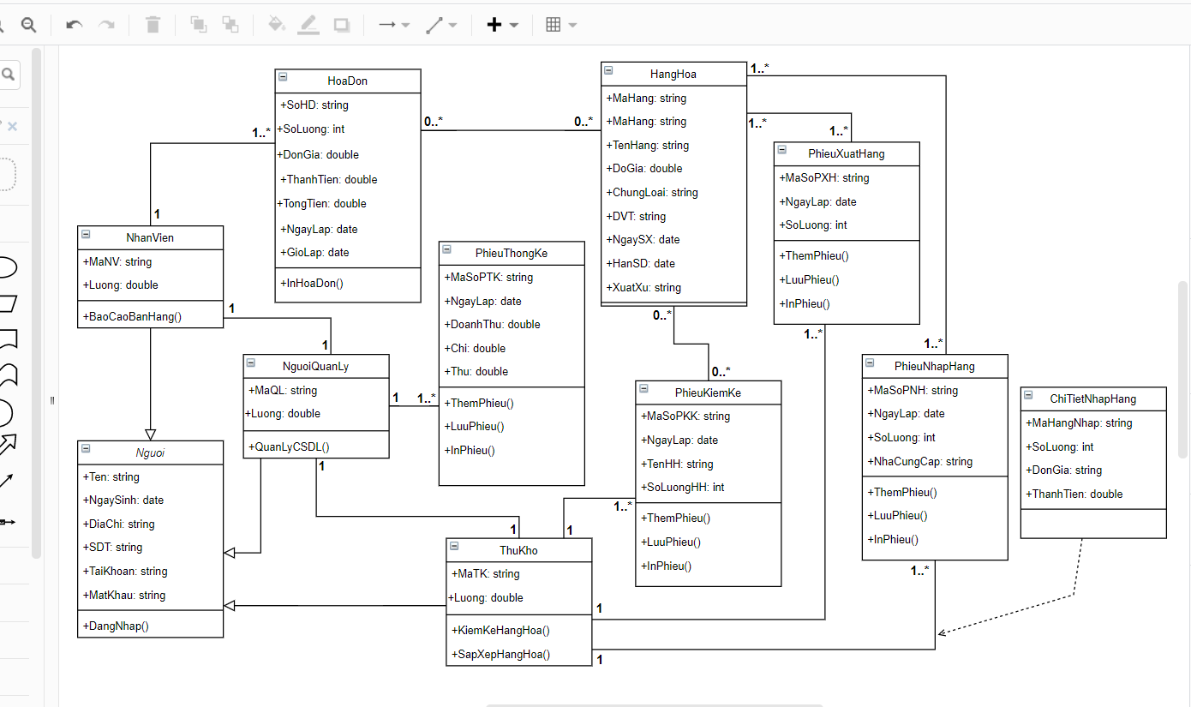
Biểu đồ class diagram

Slide 18
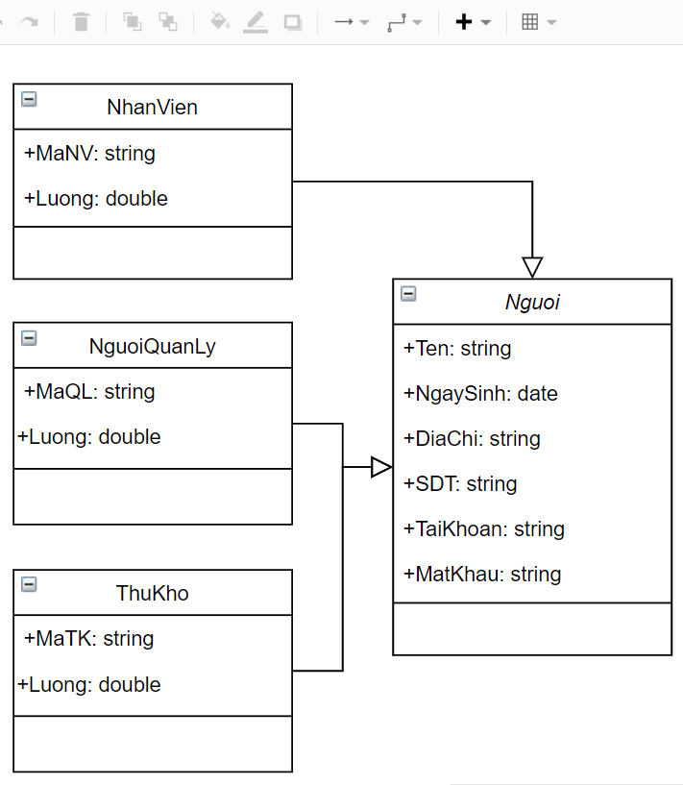
II. Phân tích sử lý dữ liệu
1. Thực thể NhanVien: Thực thể này mô tả thông tin về nhân viên làm việc trong cửa hàng. Gồm các thuộc tính:
- MaNV (mã nhân viên): đây là thuộc tính khóa để phân biệt nhân viên này với nhân viên khác.
- Ten: mô tả tên của nhân viên.
- NgaySinh: cho biết ngày sinh của nhân viên.
- DiaChi: cho biết địa chỉ của nhân viên.
- SDT: cho biết số điện thoại của nhân viên.
- Luong: cho biết lương của nhân viên.
- TaiKhoan: tài khoản của nhan viên.
- MatKhau: mật khẩu của nhân viên.
2. Thực thể NguoiQuanLy: Thực thể này mô tả thông tin về người quản lý của cửa hàng đó. Gồm các thuộc tính:
- MaNQL (mã người quản lý): đây là thuộc tính khóa để phân biệt người quản lý này với quản lý khác.
- Ten: mô tả tên của người quản lý.
- NgaySinh: cho biết ngày sinh của người quản lý.
- DiaChi: cho biết địa chỉ của người quản lý.
- SDT: cho biết số điện thoại của người quản lý.
- Luong: cho biết lương của người quản lý.
3. Thực thể ThuKho: Thực thể này mô tả thông tin về người quản lý kho hàng. Gồm các thuộc tính:
- MaTK (mã thủ kho): đây là thuộc tính khóa để phân biệt người thủ kho này với người thủ kho khác.
- Ten: mô tả tên của người thủ kho.
- NgaySinh: cho biết ngày sinh của người thủ kho.
- DiaChi: cho biết địa chỉ của người thủ kho.
- SDT: cho biết số điện thoại của người thủ kho.
- Luong: cho biết lương của người thủ kho.

Slide 19
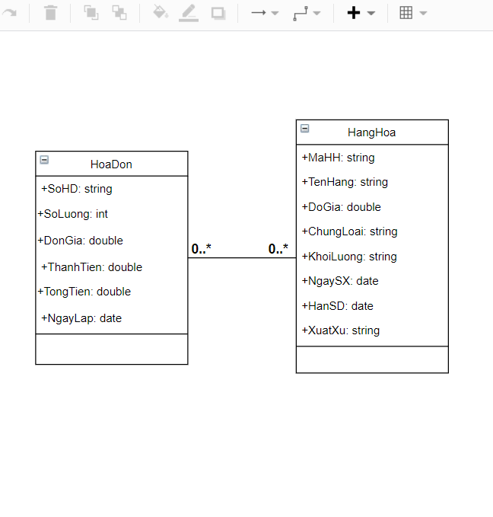
4. Thực thể HangHoa: Thực thể này mô tả thông tin về các loại hàng hóa trong kho cung như hàng hóa ở quầy hàng. Gồm các thuộc tính:
- MaHH (mã hàng hóa): đây là thuộc tính khóa để phân biệt hàng hóa này với hàng hóa khác.
- TenHang: mô tả tên của sản phẩm, hàng hóa.
- DonGia (đơn giá ): cho biết giá tiền của hàng hóa, sản phẩm đó.
- ChungLoai (chủng loại): phân biệt các nhóm sản phẩm khác nhau.
- DVT (đơn vị tính): cho biết đơn vị tính của hàng hóa (cái, hôp, kg, lít, chai,… ).
- NgaySX (ngày sản xuất): cho biết ngày sản xuất ra hàng hóa, sản phẩm đó.
- HanSD (hạn sử dụng): cho biết thời hạn sử dụng của sản phẩm.
- XuatXu (xuất xứ): cho biết hàng hóa, sản phẩm đó được sản xuất ở đâu.
5. Thực thể HoaDon: Thực thể này mô tả thông tin về hóa đơn bán hàng . Gồm các thuộc tính:
- SoHD (số hóa đơn): đây là thuộc tính khóa để phân biệt hóa đơn này với hóa đơn khác.
- SoLuong: cho biết số lượng hàng hóa cùng loại mà khách hàng đã mua.
- DonGia: sô tiền của một sản phẩm, hàng hóa.
- ThanhTien (thành tiền): cho biết tổng số tiên của nhiều hàng hóa, sản phẩm cùng loại.
- TongTien (tổng tiền): cho biết tổng số tiền khách hàng phải thanh toán.
- NgayLap (ngày lập): cho biết ngày lập hóa đơn.
- GioLap (giờ lập): cho biết giờ lập hóa đơn.

Slide 20
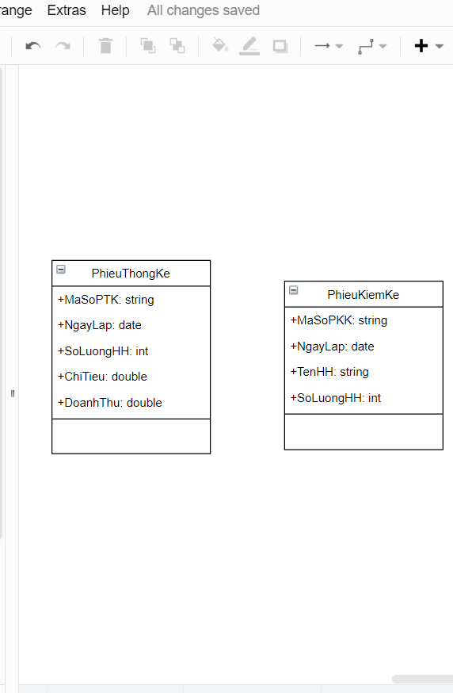
6. Thực thể PhieuThongKe: Thực thể này mô tả thông tin về phiếu thống kê doang số bán hàng, doanh thu. Gồm các thuộc tính:
- MaSoPTK (mã số phiếu thống kê): đây là thuộc tính khóa để phân biệt phiếu thống kê này với phiếu thống kê khác.
- NgayLap: ngày lập phiếu thống kê.
- SoLuongHH (số lượng hàng hóa): cho biết số lượng hàng hóa đã bán.
- ChiTieu (chi tiêu): cho biết số tiền đã chi tiêu.
- DoanhThu (doanh thu): cho biết số tiền đã thu được..
7. Thực thể PhieuKiemKe: Thực thể này mô tả thông tin về phiếu kiểm kê hàng hóa trong kho và ở quầy. Gồm các thuộc tính:
- MaSoPKK (mã số phiếu kiểm kê): đây là thuộc tính khóa để phân biệt phiếu kiểm kê này với phiếu kiểm kê khác.
- NgayLap: ngày lập phiếu kiểm kê.
- TenHH (tên hàng hóa): tên hàng hóa được kiểm kê.
- SoLuongHH (số lượng hàng hóa): cho biết số lượng hàng hóa sau khi kiểm kê.

Slide 21
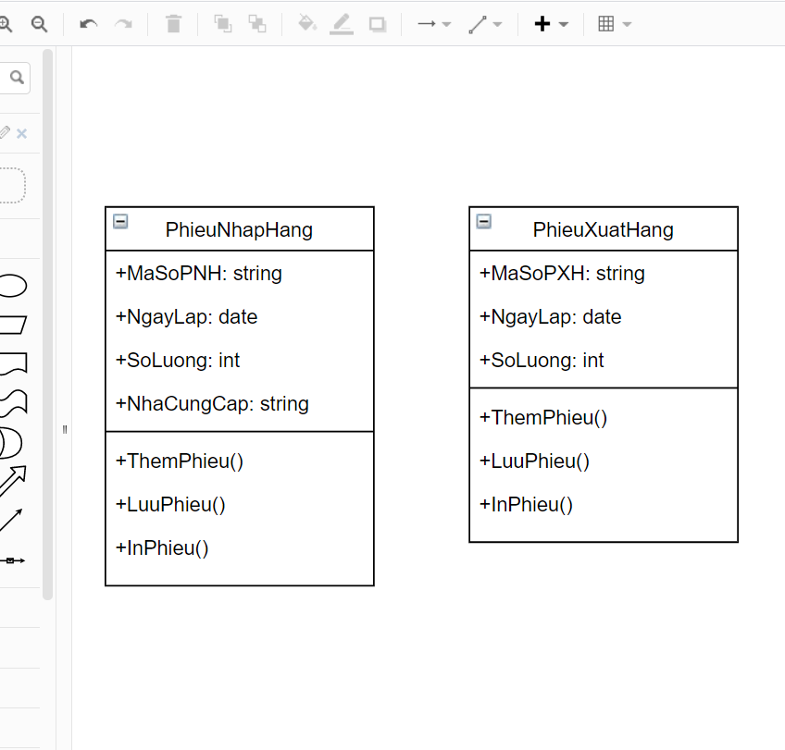
8. Thực thể PhieuNhapHang: Thực thể này mô tả thông tin về phiếu nhập hàng hóa từ nhà cung cấp hoặc là từ nơi khác vào trong kho. Gồm các thuộc tính:
- MaSoPNH (mã số phiếu nhập hàng): đây là thuộc tính khóa để phân biệt phiếu nhập hàng này với phiếu nhập hàng khác.
- NgayLap: ngày lập phiếu nhập hàng.
- SoLuong: cho biết số lượng hàng hóa nhập vào.
- NhaCungCap: cho biết nơi cung cấp hàng hóa.
9. Thực thể PhieuXuatHang: Thực thể này mô tả thông tin về phiếu xuất hàng hóa từ kho nên quầy hoặc xuất đi nơi khác. Gồm các thuộc tính:
- MaSoPXH (mã số phiếu xuất hàng): đây là thuộc tính khóa để phân biệt phiếu xuất hàng này với phiếu xuất hàng khác.
- NgayLap: ngày lập phiếu nhập hàng.
- SoLuong: cho biết số lượng hàng xuất ra khỏi kho.

Slide 22
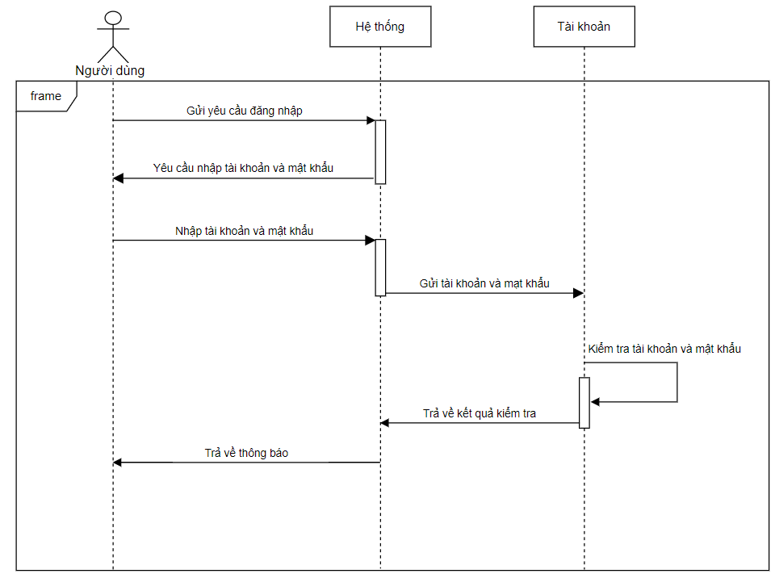
Biểu đồ tuần tự ca sử dụng đăng nhập

Slide 23
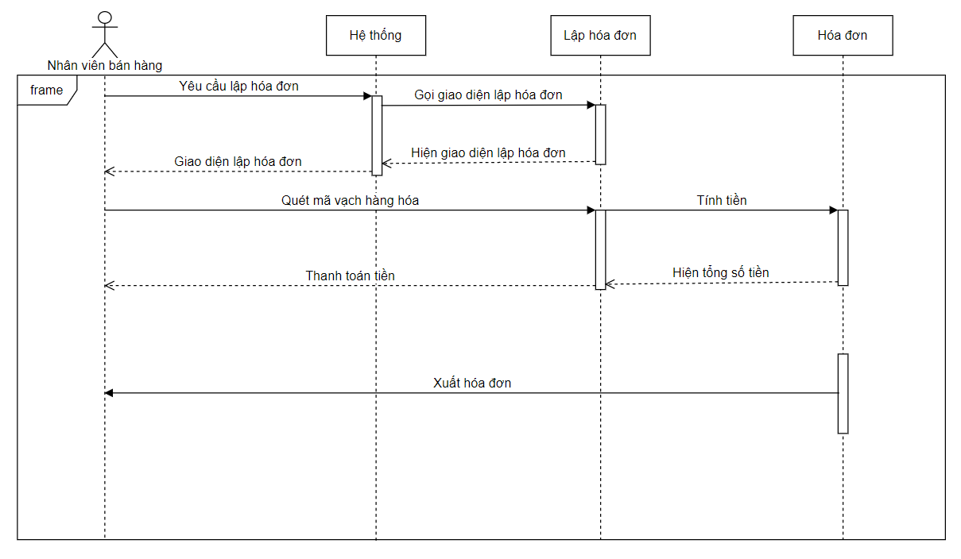
Biểu đồ tuần tự ca sử dụng lập hóa đơn

Slide 24
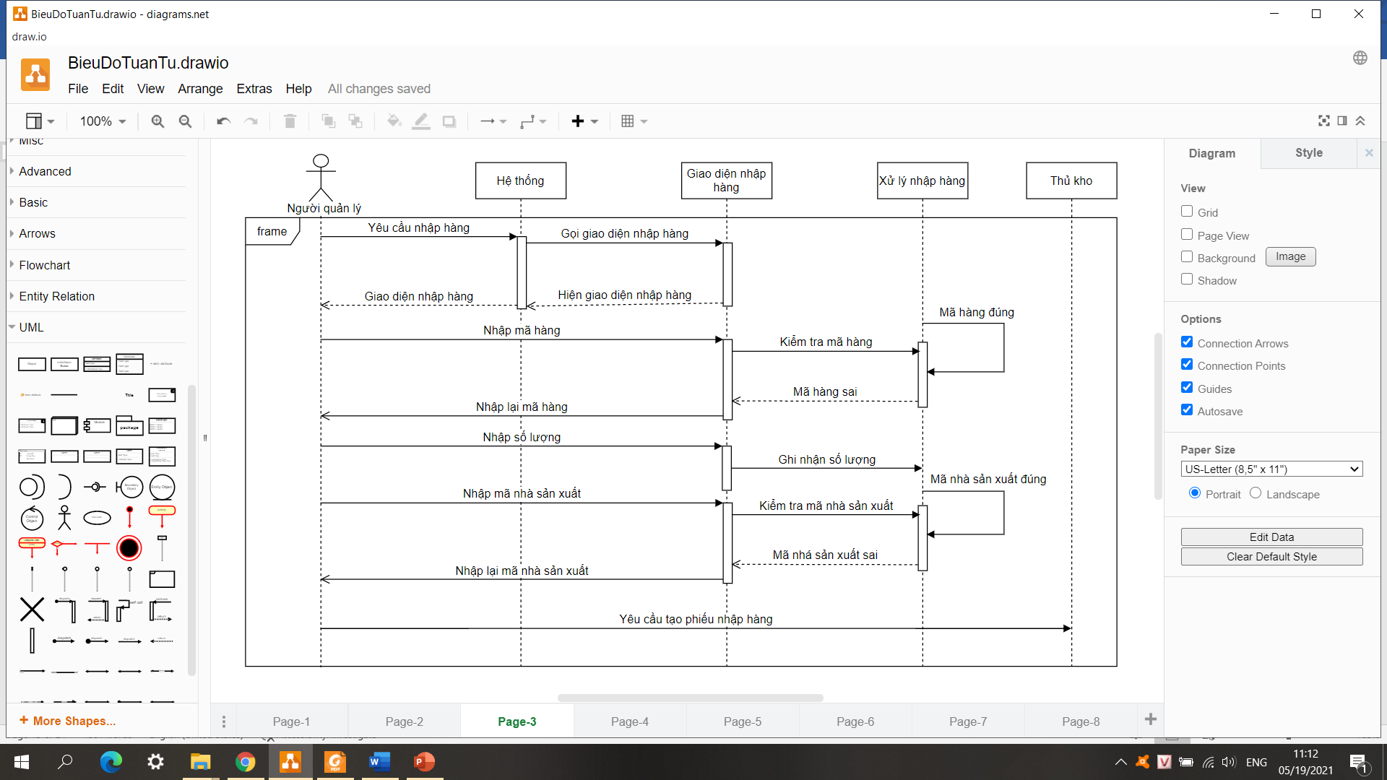
Biểu đồ tuần tự ca sử dụng Quản lý nhập hàng

Slide 25
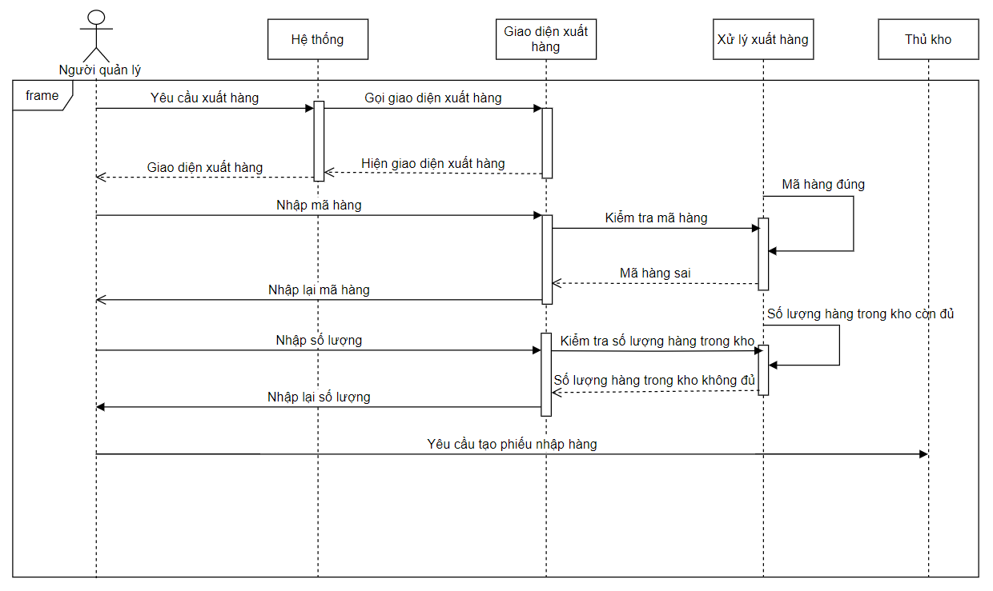
Biểu đồ tuần tự ca sử dụng Quản lý xuất hàng

Slide 26
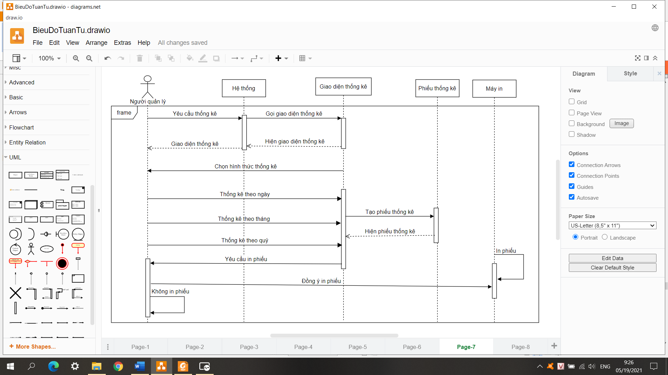
Biểu đồ tuần tự ca sử dụng thống kê

Slide 27
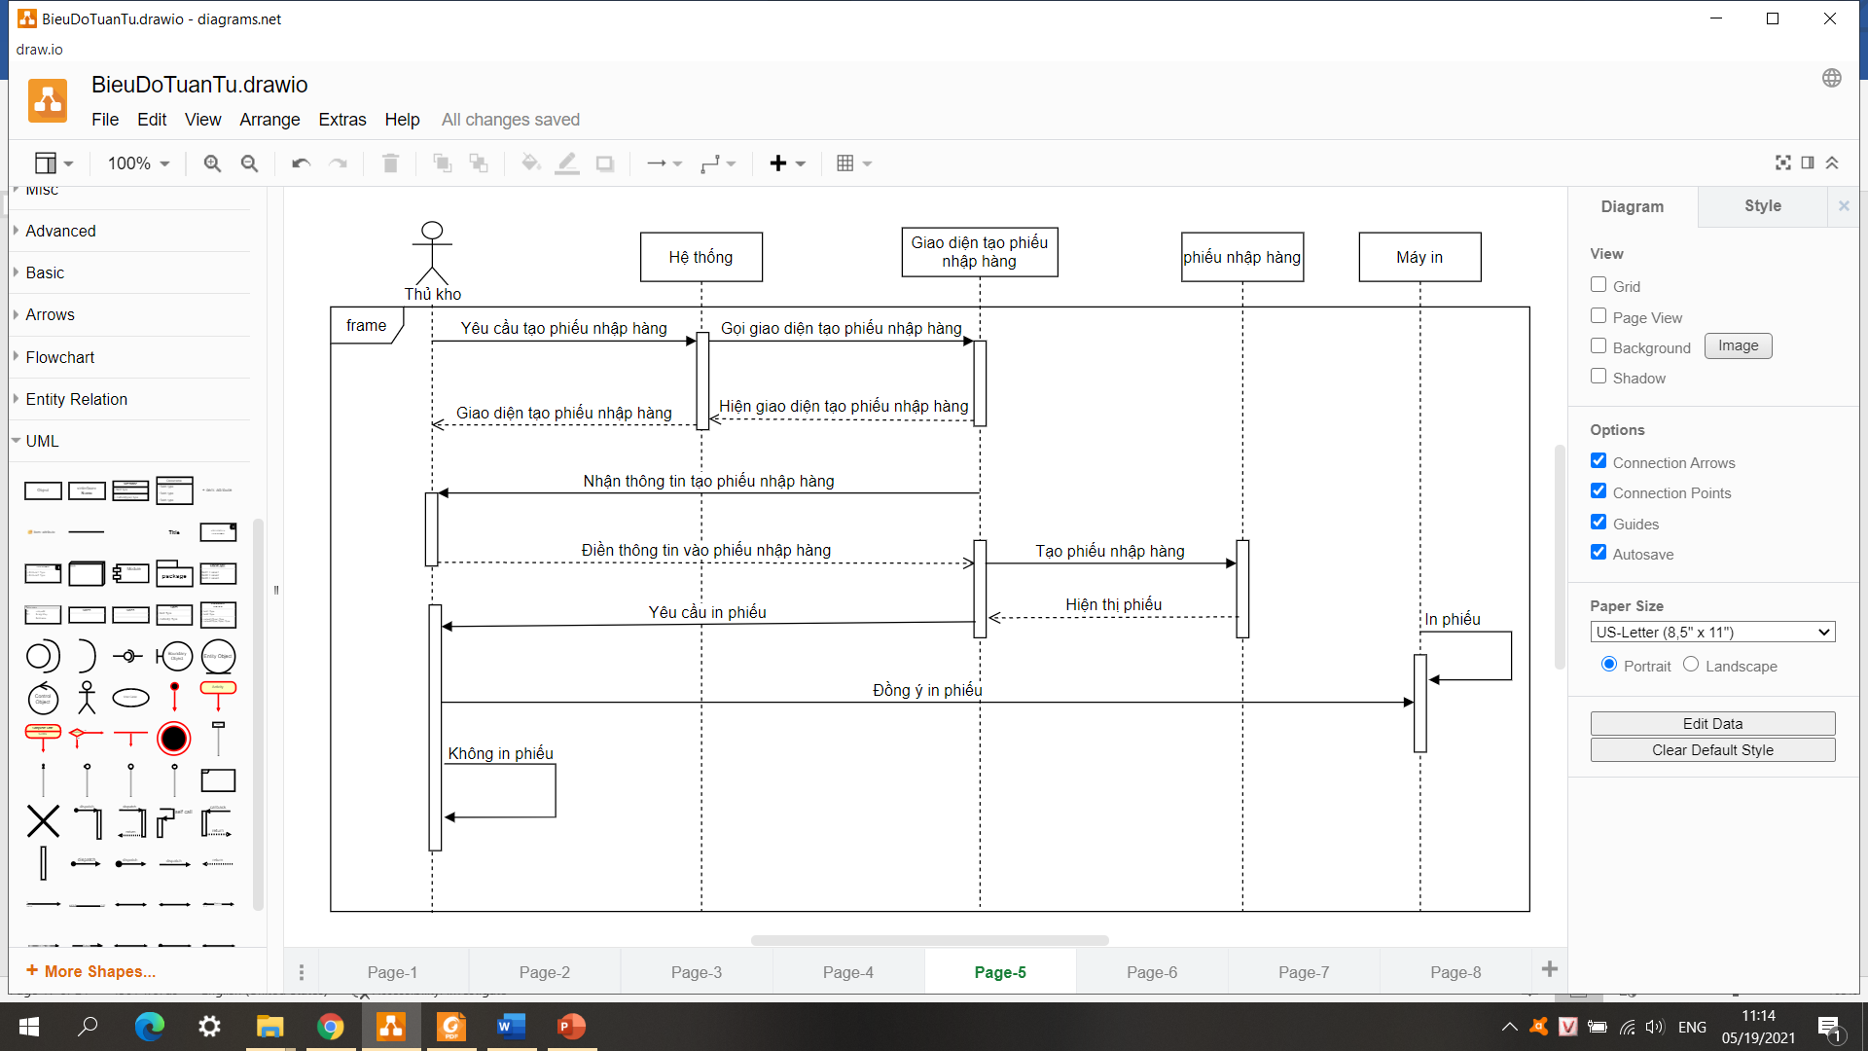
Biểu đồ tuần tự ca sử tạo phiếu nhập hàng

Slide 28
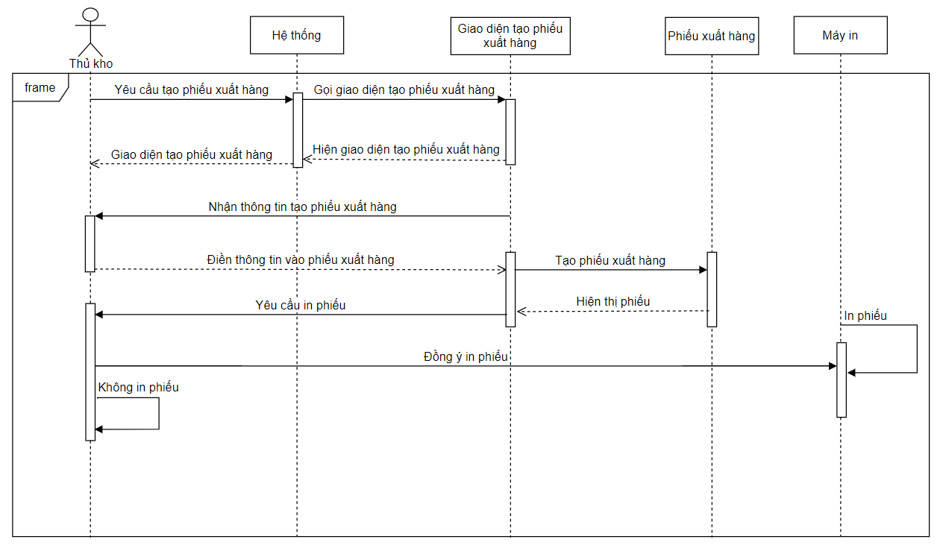
Biểu đồ tuần tự ca sử tạo phiếu xuất hàng

Slide 29
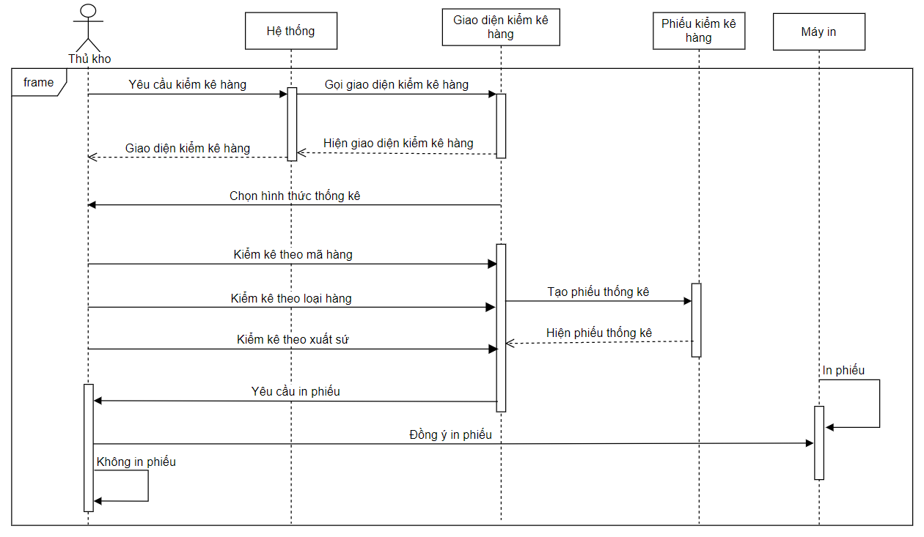
Biểu đồ tuần tự ca sử kiểm kê hàng

Slide 30
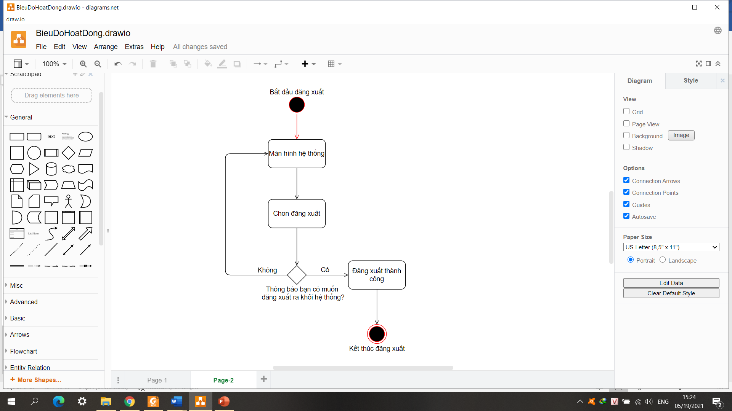
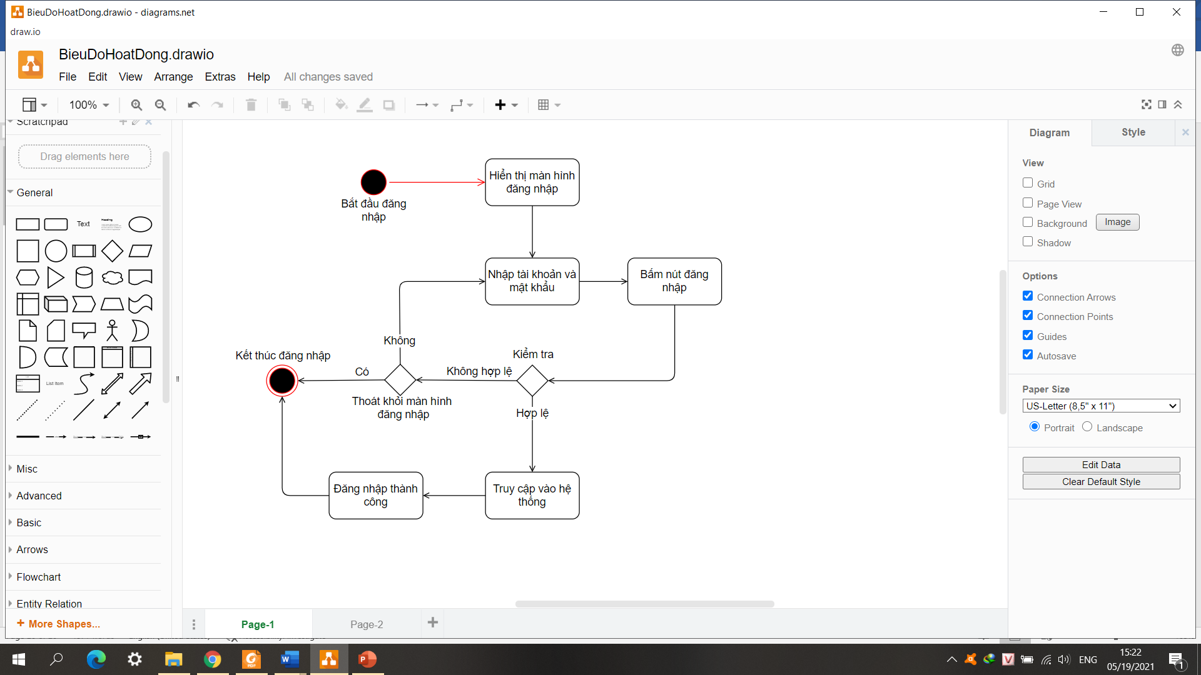
Biểu đồ hoạt động

Slide 31

Bài thuyết trình của nhóm mình đến đây là hết.

